Slide 1
Vinoteca MP&D
Elegancia, tradición y pasión por el vino
David Felipe Barragan Bustos
Maria Paula Barbosa Quito

Slide 2

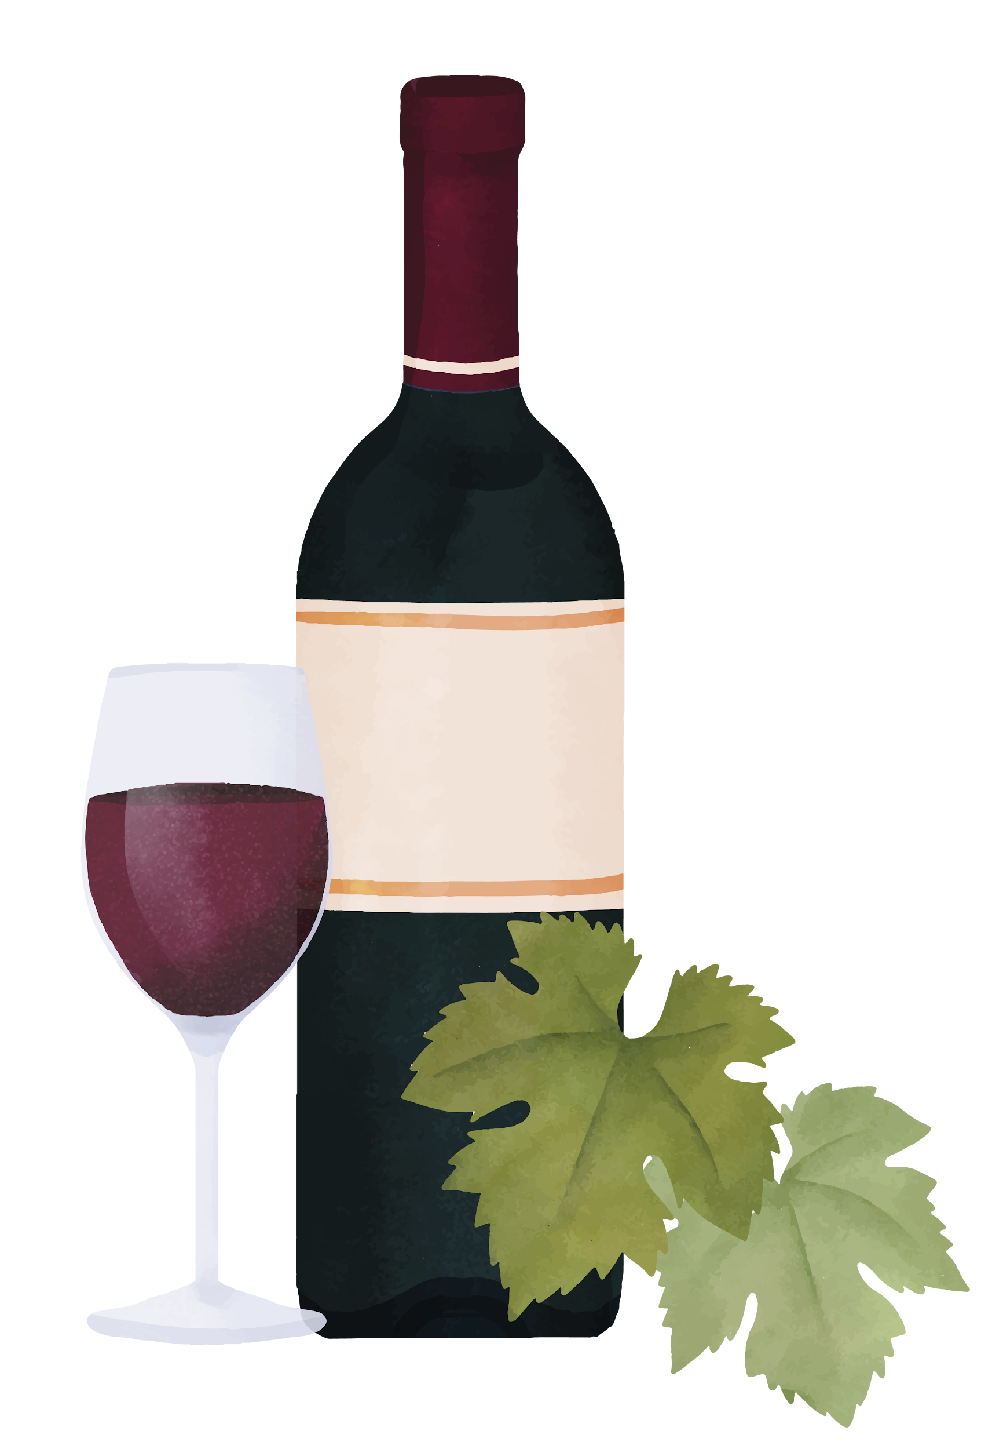
Introduccion!
This can be the part of the presentation where you introduce yourself, write your email…
Whoa!

Slide 3

Introduccion
El comercio electrónico ha revolucionado la forma de adquirir productos. Vinoteca MP&D es una tienda virtual especializada en vinos, ofreciendo una experiencia de compra personalizada, segura y eficiente.

Slide 4
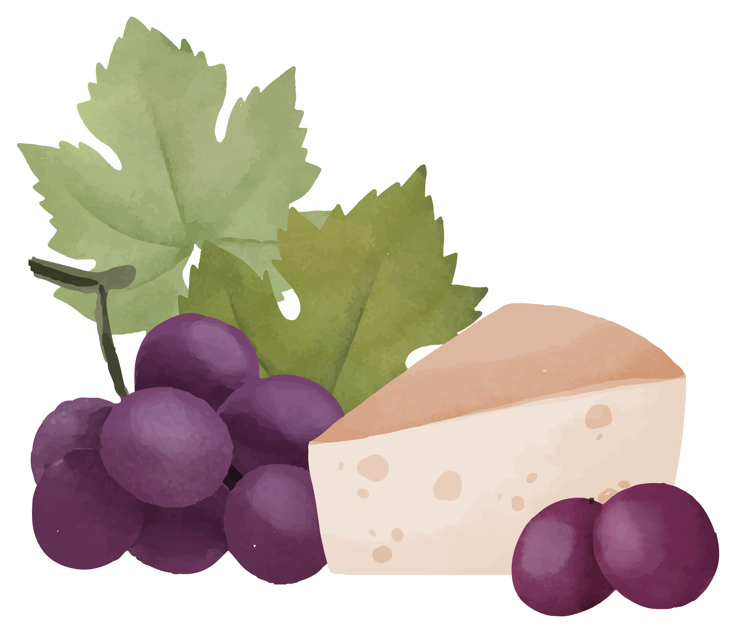
01
Diseño de arquitectura

Slide 5

El diseño de la arquitectura de Vinoteca MP&D se fundamenta en la organización estructurada de los componentes del sistema bajo una arquitectura en capas.
Esta arquitectura separa las responsabilidades en módulos bien definidos:
Capa de Presentación: interfaz web responsiva desarrollada con React.js, centrada en la experiencia del usuario.
Capa de Negocio: implementada en Node.js y Express, contiene las reglas de compra, validaciones y lógica de los pedidos.
Capa de Datos: gestionada por PostgreSQL mediante el ORM Sequelize, asegurando integridad y persistencia.
Capa de Integración: conectores y APIs REST que facilitan la comunicación entre servicios internos y externos como pasarelas de pago

Slide 6
02
Arquitectura de Software

Slide 7
La arquitectura de software adoptada combina el modelo 4+1 de Kruchten
Se emplea el patrón cliente-servidor para estructurar la comunicación entre navegador (cliente) y backend (servidor).
Se aplica MVC (Modelo-Vista-Controlador) tanto en el frontend como en el backend para mantener una separación clara entre presentación, lógica y datos.
A futuro, la arquitectura evolucionará hacia microservicios, permitiendo que módulos críticos como pagos o catálogo funcionen de forma independiente y escalable.
Este enfoque asegura bajo acoplamiento y alta cohesión, facilitando la actualización de componentes sin afectar al sistema completo.

Slide 8
03
Selección de Arquitectura

Slide 9
La selección de la arquitectura se realizó con base en los siguientes criterios:
Requisitos funcionales y no funcionales: necesidad de escalabilidad, seguridad y rendimiento.
Facilidad de mantenimiento: la arquitectura en capas permite aislar cambios sin afectar todo el sistema.
Disponibilidad de tecnologías abiertas: uso de Node.js, React y PostgreSQL por su documentación, soporte y flexibilidad.
Compatibilidad con la nube: el sistema está preparado para ser desplegado en plataformas como AWS o Heroku, con soporte HTTPS y almacenamiento distribuido.

Slide 10
04
Selección de Patrones de Diseño

Slide 11
Para garantizar mantenibilidad, reutilización y claridad, se eligieron los siguientes patrones de diseño:
DAO (Data Access Object): separa la lógica de negocio del acceso a la base de datos.
Singleton: gestiona una única instancia de conexión o configuración del sistema.
Factory Method: crea dinámicamente objetos de tipo Producto, Usuario o Pedido.
Observer: permite enviar notificaciones automáticas al confirmar una compra.
Strategy: cambia dinámicamente entre métodos de pago.
Facade: simplifica la comunicación entre frontend y backend.
Builder: construye objetos complejos como pedidos con varios vinos.
Command: permite deshacer o repetir acciones en el carrito de compras.

Slide 12
05
Actual diseño

Slide 13
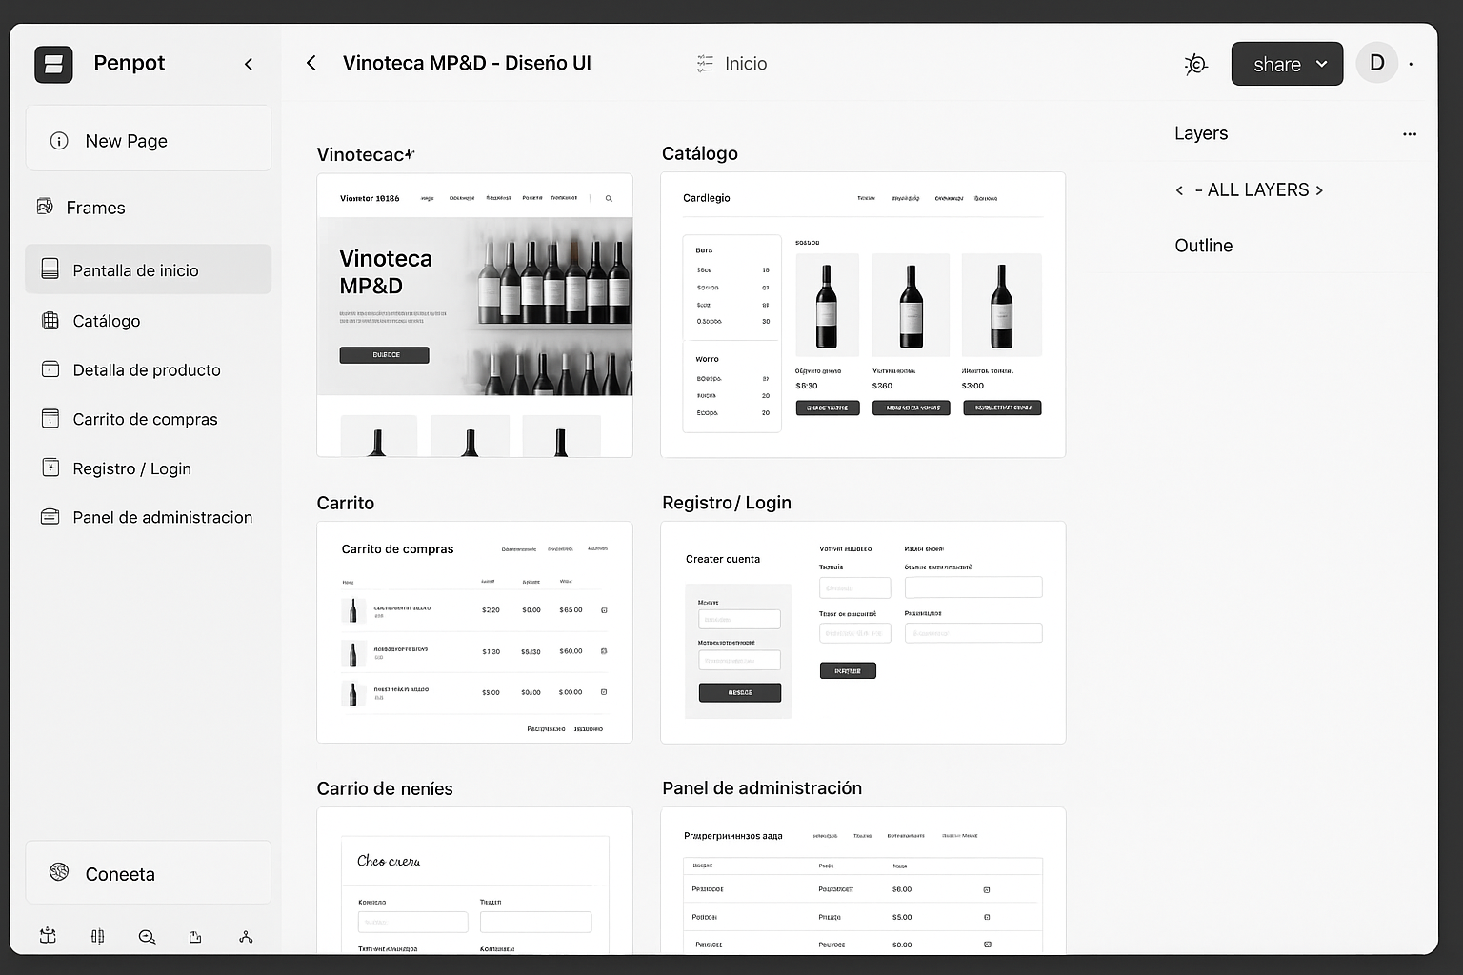


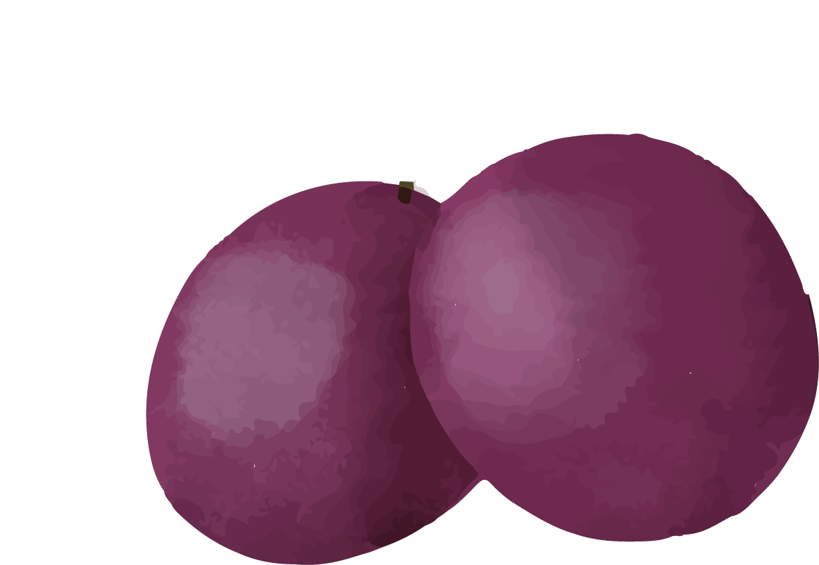

Slide 14


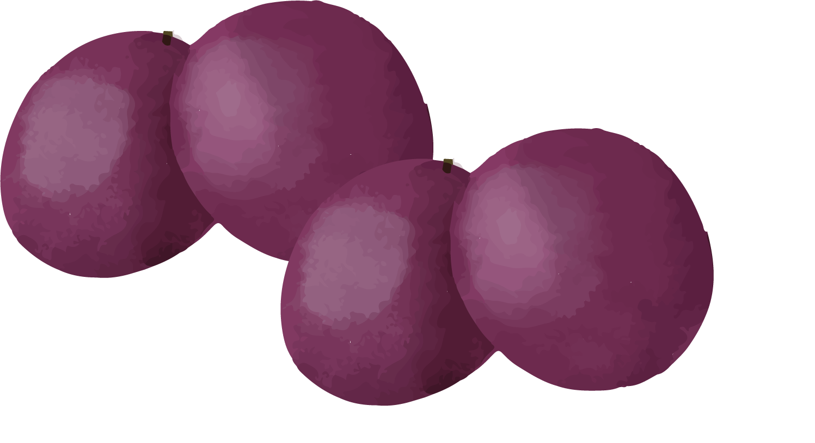
Gracias!

